Slide 1

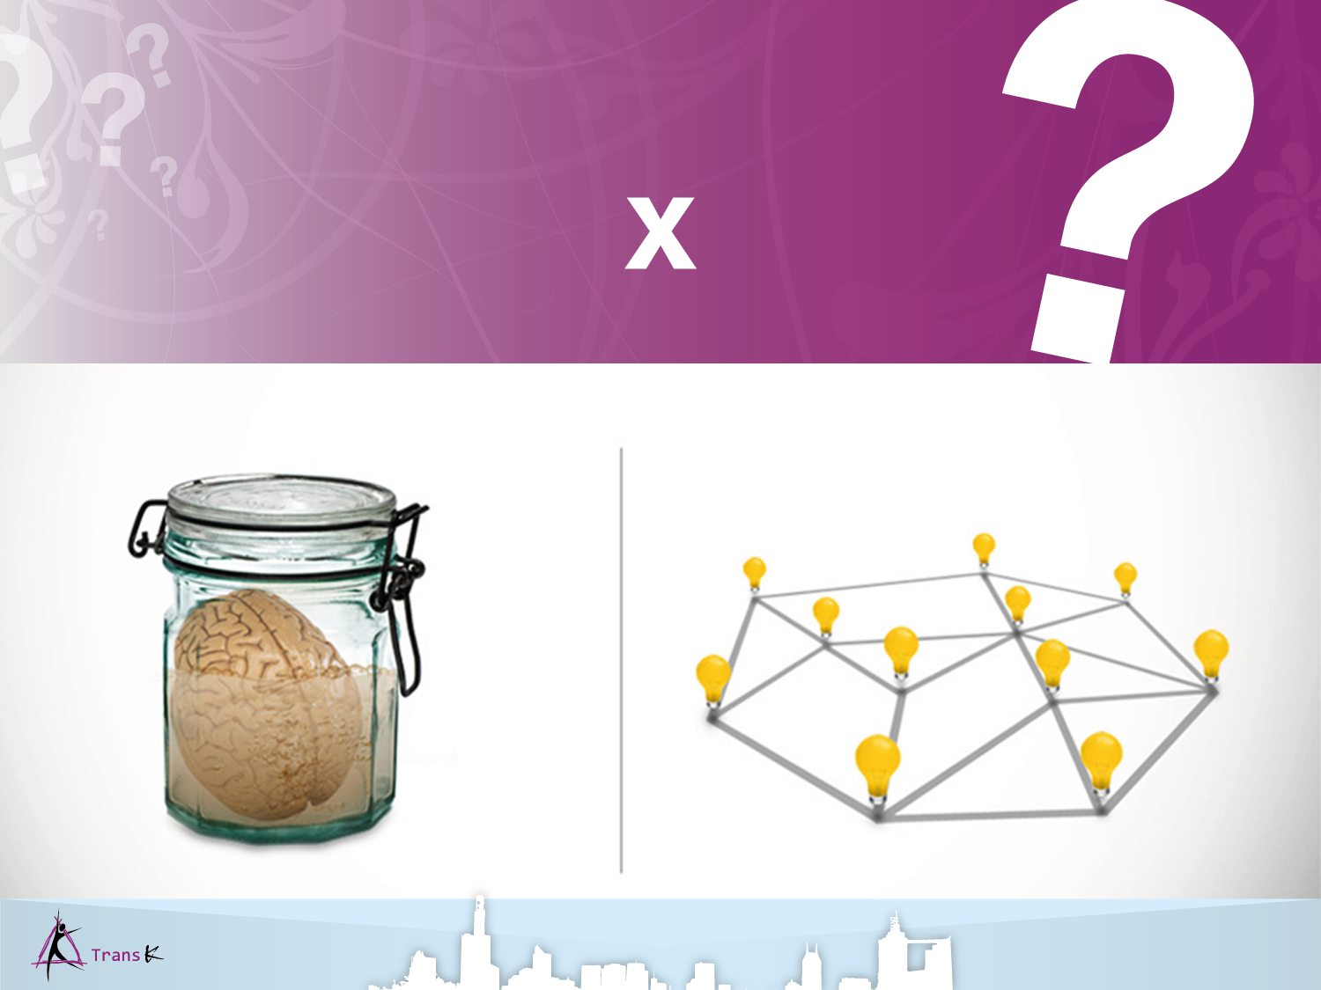
O que é o “Conhecimento”?
OBJETO
PROCESSO
Notes:
1
O que é o “Conhecimento”?
OBJETO
X
PROCESSO

Slide 2



Bom Dia!
Notes:
Bom Dia!

Slide 3


currículo
PhD em Transferência de Tecnologia pela University of Sheffield-Inglaterra; Mestre em Library Services pela Dalhousie University Halifax-Canadá e Bibliotecária pela Universidade Federal Fluminense. Certificada pelo KM Institute (International Knowledge Management Institute) em Gestão do Conhecimento. Credenciada pela Braintechnologies Corporation, Denver-Colorado, para aplicação e análise de diagnósticos de posturas comportamentais. Facilitadora da metodologia de Resolução Criativa de Desafios do Instituto Latino Americano de Criatividade e Estratégia – ILACE. Gestora Executiva da EMBRAPA, IPEA e ENAP. Líder de Projetos Internacionais. Consultora das Nações Unidas na África. Há trinta anos atua como consultora organizacional e professora em cursos de graduação e pós-graduação sempre com foco em planejamento e gestão estratégica, gestão de transformações organizacionais, gestão da complexidade e gestão do conhecimento. Autora do curso de Gestão do Conhecimento veiculado pela FGV Online. Desenvolveu Projeto Pedagógico em Gestão de Educação Corporativa para o SENAC-SP. Foi coordenadora da Pós-Graduação em Gestão Estratégica do Conhecimento e da Inovação do SENAC-SP por dez anos; Professora dos Programas de MBA Executivos da Business School de São Paulo (BSP) e da FIAP, e diretora-presidente da Transk.

Slide 4
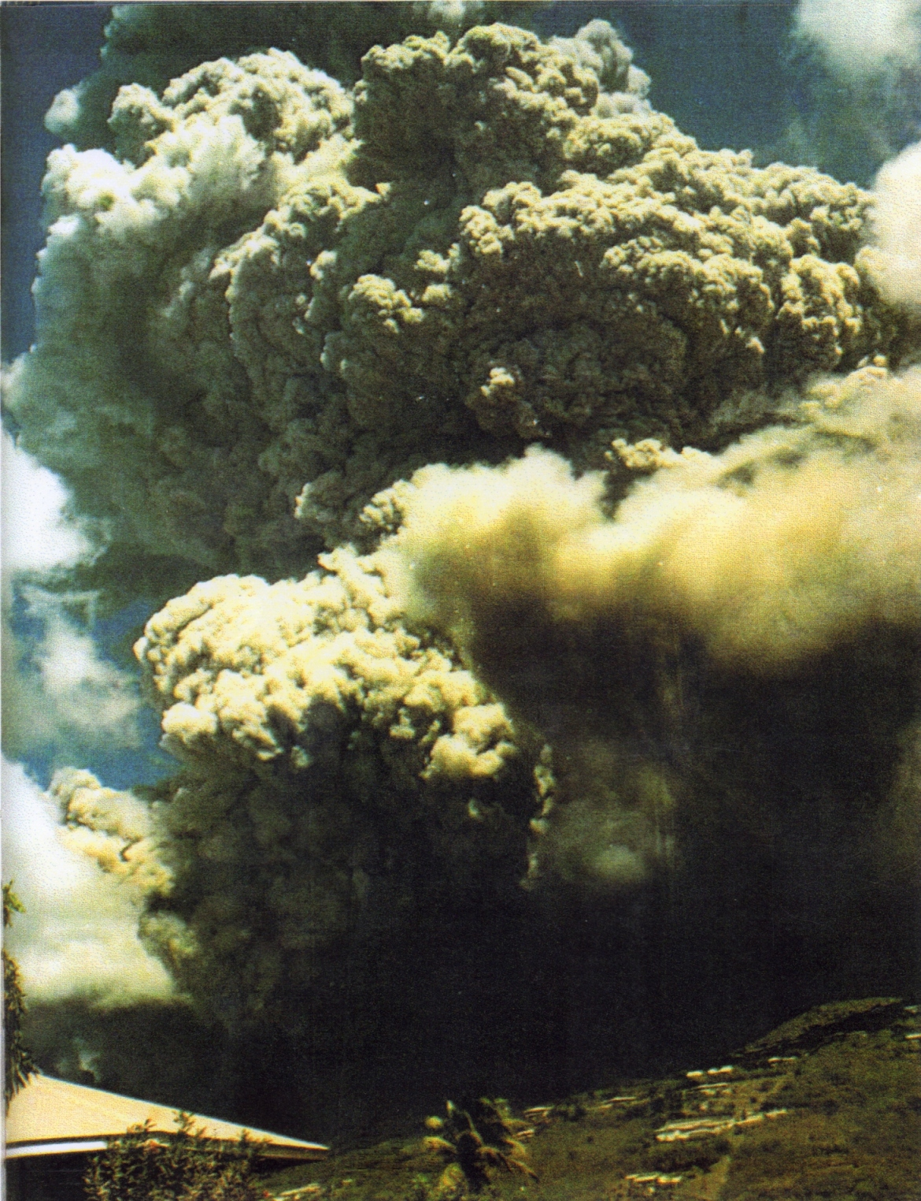
Aumento da Incerteza
Mudanças aceleradas
Explosão da Complexidade
Ansiedade generalizada

Slide 5
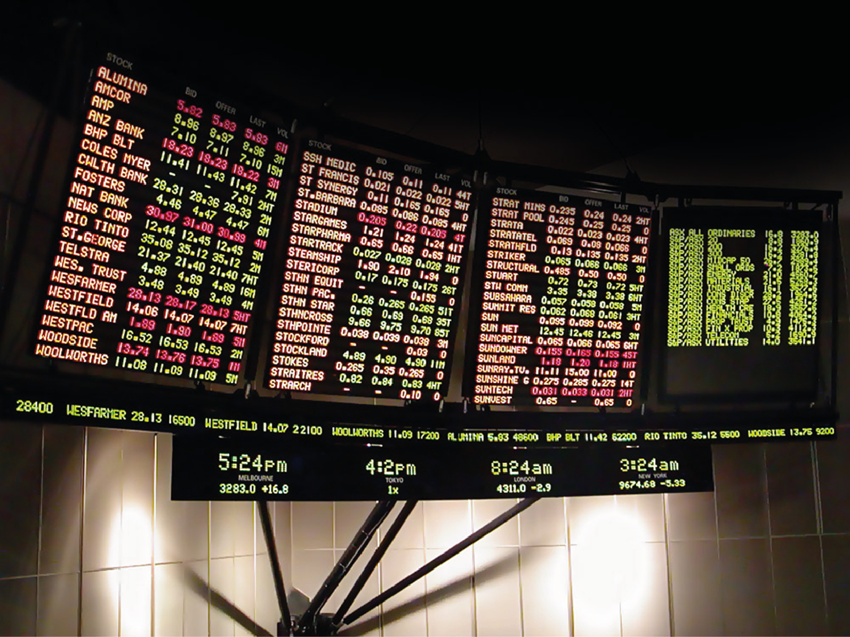
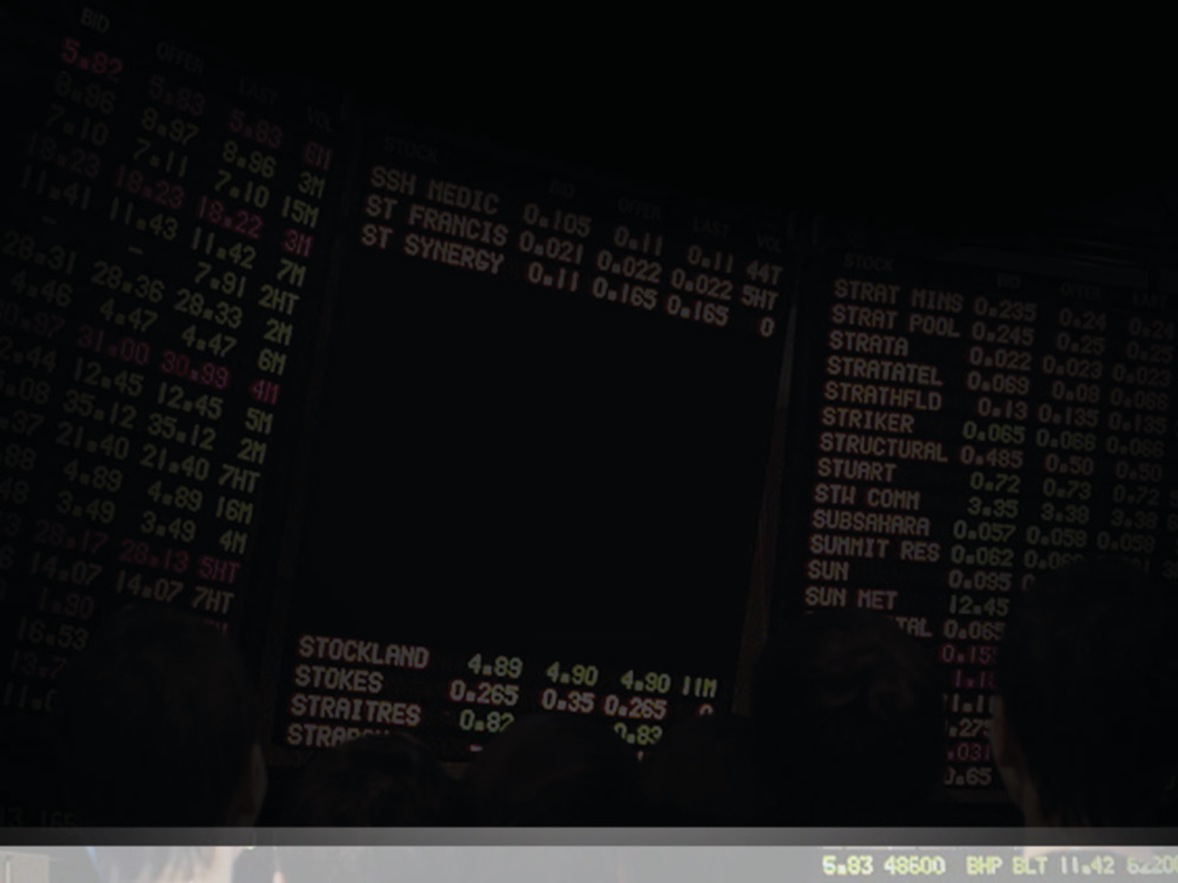
Palavras-chave da Nova Economia
INOVAÇÃO
VELOCIDADE
CONECTIVIDADE
MUDANÇAS
SUSTENTABILIDADE

Slide 6
precisamos ter... A cabeça nas nuvens...
O que é o “Conhecimento”?
Estratégia
Longo prazo
Intangível
Sonho / Visão
Qualitativo
Visão não linear
Erros / Incertezas / Imprevisibilidade
Contextos amplos
OBJETO
PROCESSO
... e os pés no chão.
Tática
Curto prazo
Tangível
Planos
Quantitativo
Visão linear
“Certezas” / Previsibilidade
Operacionalidade
Contextos restritos
Notes:
6
O que é o “Conhecimento”?
OBJETO
X
PROCESSO

Slide 7
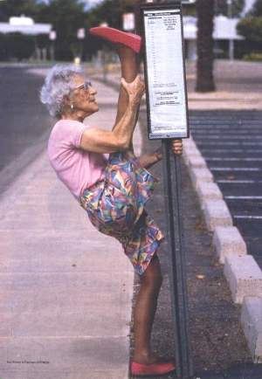
Desafios do Novo Milênio...
O que é o “Conhecimento”?
OBJETO
PROCESSO
O que é exigido das organizações neste novo contexto:
Flexibilidade, Rapidez;
Inovação
Uso Intensivo de Conhecimento.
[Fonte: Adaptado de E. Carmello, Entheusiasmos]
Notes:
7
O que é o “Conhecimento”?
OBJETO
X
PROCESSO

Slide 8

Como resolver estes
desafios?
Notes:
Meo dificulodade
google

Slide 9

...que tal, usar estratégias de GC?
Notes:
...afinal, por que GC?

Slide 10
...de que GC estamos falando?
Notes:
...afinal, por que GC?

Slide 11
Estamos falando...
O que é o “Conhecimento”?
OBJETO
PROCESSO
Analisar Plano Estratégico
da empresa
Medir, Analisar e Divulgar
Resultados de GC
Capturar
Conhecimento
Todos os
Processos
Todos os
Processos
Motivar, Aplicar e Proteger
Conhecimento
Organizar, Guardar e
Descartar Conhecimento
Localizar e Compartilhar
Conhecimento
Notes:
11
O que é o “Conhecimento”?
OBJETO
X
PROCESSO

Slide 12
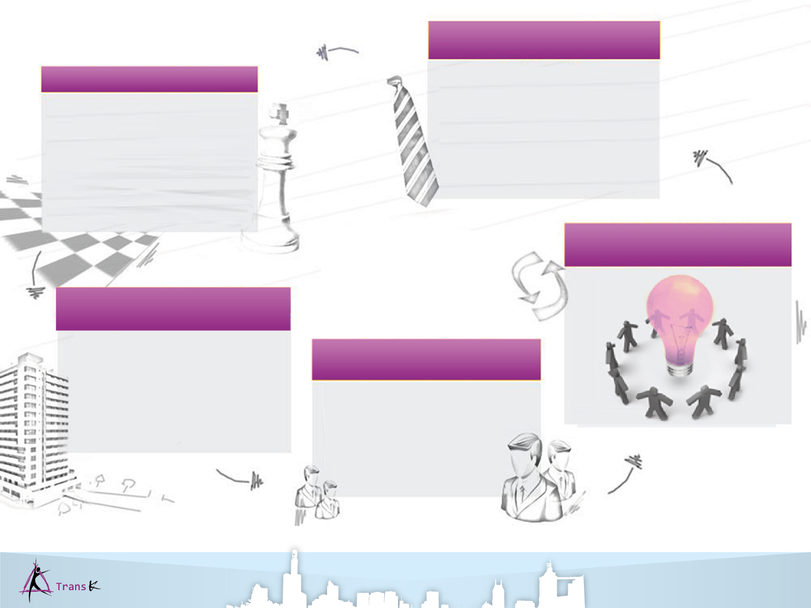
Principais Conceitos de GC
CONHECIMENTO
TÁCITO
CONHECIMENTO EXPLÍCITO
Inconsciente
Intangível
Não organizado
Difícil de ser disponibilizado
Consciente
Tangível
Organizado de forma oral
Registrado em algum meio ou suporte
GESTÃO DO CONHECIMENTO
CONHECIMENTO
CICLO DE CONVERSÃO DO CONHECIMENTO
Socialização
Externalização
Combinação
Internalização
APRENDIZAGEM ORGANIZACIONAL
Visão compartilhada
Modelos mentais
Aprendizagem em equipe
Domínio pessoal
Pensamento sistêmico

Slide 13
... por que fazer GC?
Notes:
...afinal, por que GC?

Slide 14



Organismo Empresa
Saber
Fazer
Ser
Conviver
CONHECIMENTOS
Internos
Conhecimentos Funcionais
Conhecimentos Essenciais
Natureza
Terceirizados
Situação
Vitalidade
Crítico
Notes:
14
ORGANISMO EMPRESA
Saber
Fazer
Ser
Conviver
Internos
Terceirizados
CONHECIMENTOS
Conhecimentos Funcionais
Conhecimentos Essenciais
Vitalidade
Crítico
Natureza
Situação

Slide 15


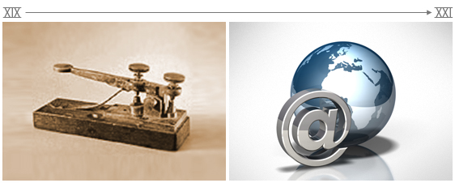
Inovar... Inovar... Inovar...
“Tudo o que podia ser inventado já o foi.”
Charles H. Duell, Diretor do Departamento de Patentes dos Estados Unidos em 1899 ao propor o fechamento de registro de novas patentes.
Notes:
INOVAR... INOVAR... INOVAR...
“Tudo o que podia ser inventado já o foi.”
Charles H. Duell, Diretor do Departamento de Patentes dos Estados Unidos em 1899 ao propor o fechamento de registro de novas patentes.

Slide 16

PULO
DO
GATO
Notes:
PULO DO GATO

Slide 17
Atributos da GC
O que é o “Conhecimento”?
Comunicação e desdobramento
(Alinhamento)
OBJETO
PROCESSO
Estratégia
Comunicação
entre áreas
Portal
Compartilhamen-to do Conhecimento
Tácito
Sistematização
do conhecimento
Explícito
Mobilização e Sensibilização das PESSOAS
Notes:
17
O que é o “Conhecimento”?
OBJETO
X
PROCESSO

Slide 18
O que é o “Conhecimento”?
A história... a pós-graduação ... e os autores...
O que oferecemos neste livro...
    Cenários de complexidade
    As bases teóricas para a Gestão do Conhecimento
    Conhecimento enquanto insumo da estratégia corporativa
    O CADERNO DE CAMPO...
      Como olhar...
      Como escolher...
      Como implementar... e mensurar...
                PROJETOS DE GESTÃO DO CONHECIMENTO
    Principais Desafios...
    Cases e experiências de aprendizados de organizações e indivíduos...
    O glossário de termos usados na Gestão do Conhecimento...
OBJETO
PROCESSO
Notes:
18
O que é o “Conhecimento”?
OBJETO
X
PROCESSO

Slide 19
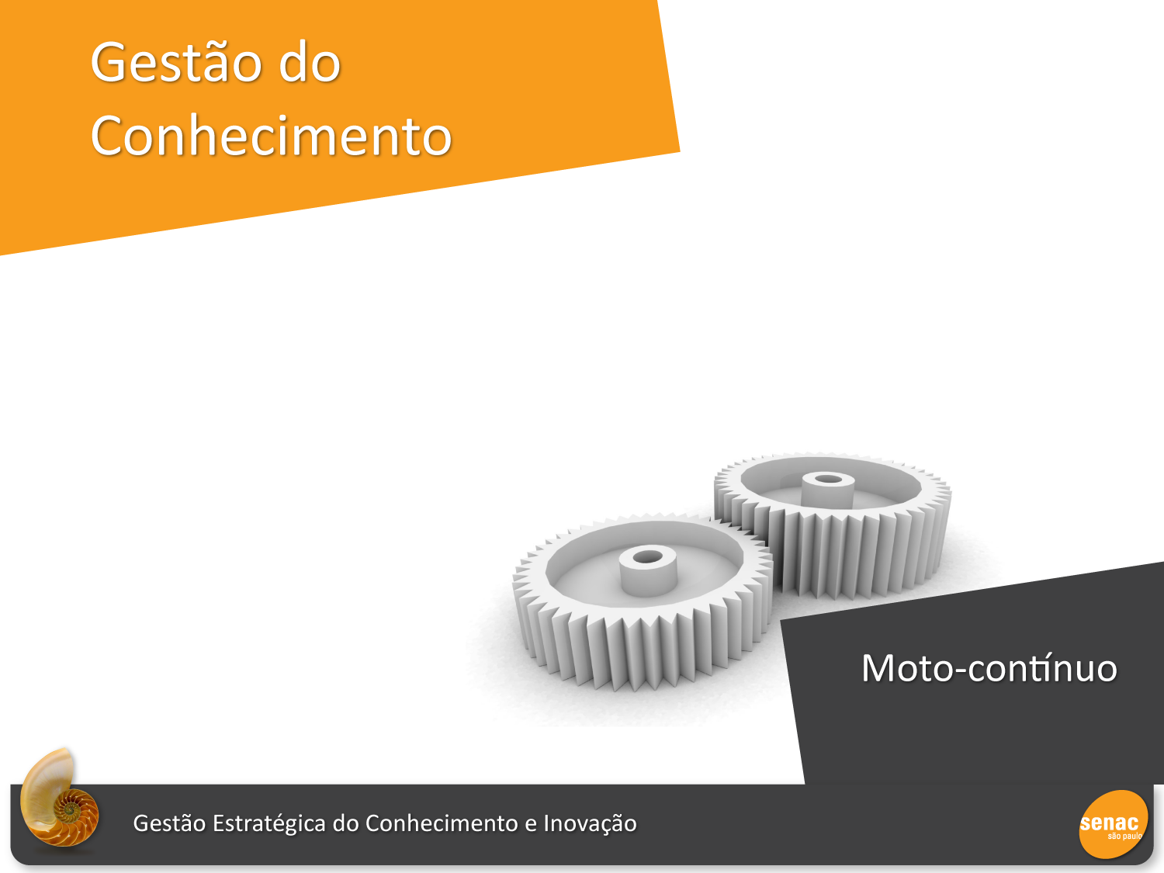
Atributos da GC
Um processo dinâmico, ágil, em constante construção.
O que é o “Conhecimento”?
Comunicação e desdobramento
(Alinhamento)
OBJETO
PROCESSO
Um processo que está sempre sendo reconstruído e re-significado em função do contexto.
Estratégia
Comunicação
entre áreas
Portal
A força motriz que impulsiona a estratégia competitiva de qualquer organização.
Conhecimento
Tácito
Sistematização
do conhecimento
Explícito
A possibilidade real de transformação que, alinhada à estratégia organizacional, permitirá o crescimento contínuo da empresa.
Mobilização e Sensibilização das PESSOAS
Notes:
19
O que é o “Conhecimento”?
OBJETO
X
PROCESSO

Slide 20






o conhecimento
transforma
Notes:
Daqui pra frente
Continuar com a capacidade de se transformar
Inovar a cada módulo
Organismo dinâmico

Slide 21
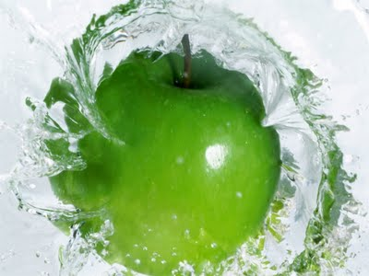
O que é o “Conhecimento”?
Há um tempo em que é preciso abandonar as roupas usadas, que já têm a forma do nosso corpo, e esquecer os nossos caminhos, que nos levam sempre aos mesmos lugares. É o tempo da travessia: e se não ousarmos fazê-la, teremos ficado, para sempre, à margem de nós mesmos.
Fernando Teixeira
OBJETO
PROCESSO
Notes:
21
O que é o “Conhecimento”?
OBJETO
X
PROCESSO

Slide 22

PULO
DO
GATO
Notes:
PULO DO GATO

Slide 23

Foi um prazer enorme rever grandes amigos do passado e poder conhecer futuros amigos!
O que é o “Conhecimento”?
OBJETO
PROCESSO
Notes:
23
O que é o “Conhecimento”?
OBJETO
X
PROCESSO

Slide 24

Obrigada!
Rose Longo, PhD
rose.longo@transk.com.br
Esta apresentação está disponível no Repositório do Conhecimento do Ipea – RCIpea
http://repositorio.ipea.gov.br

